Slide 1
Übersicht
Mitsubishi Türantriebe

Slide 2
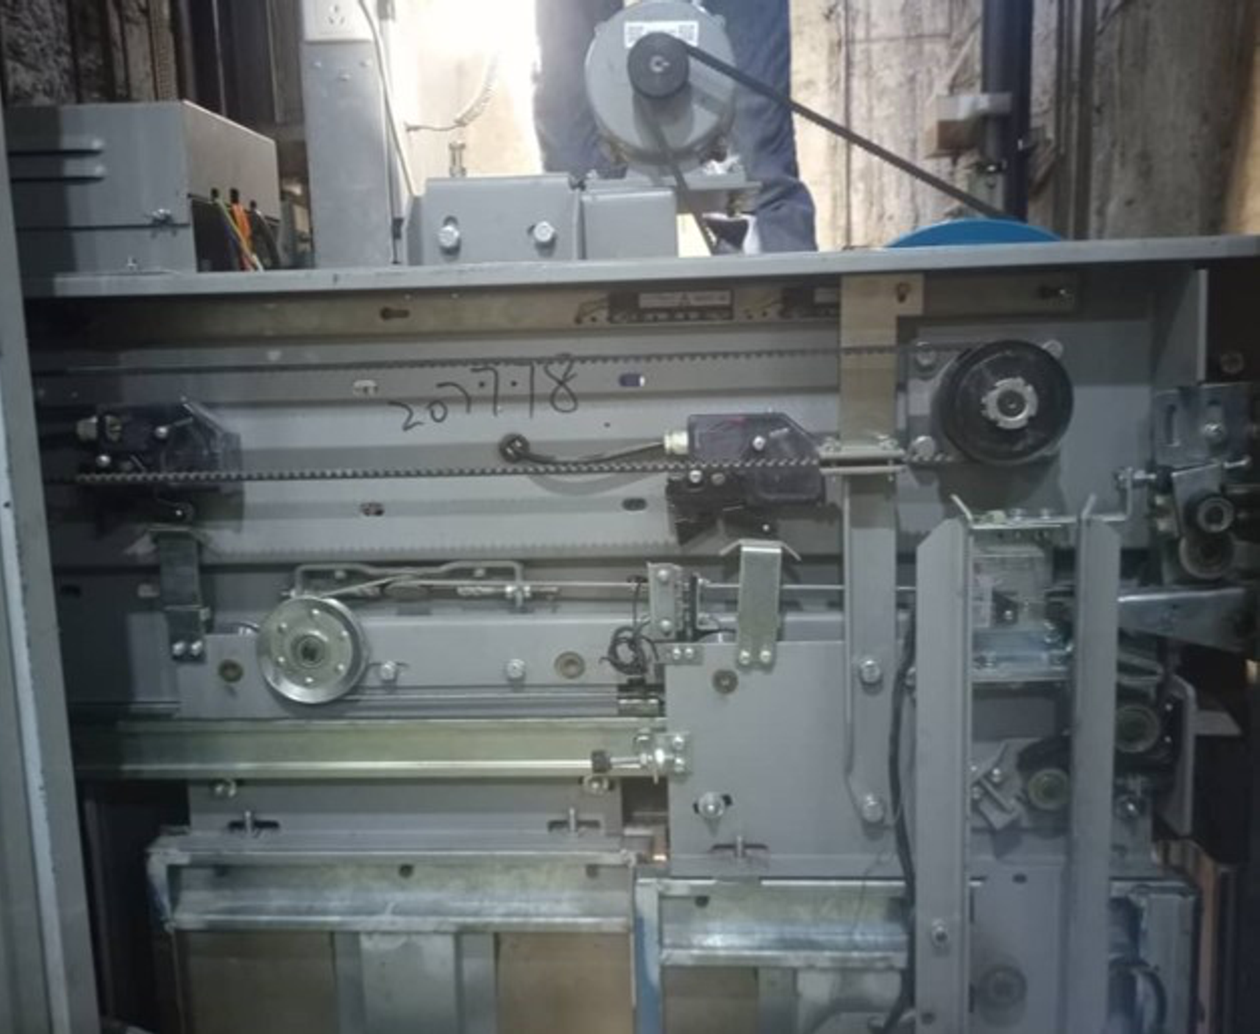
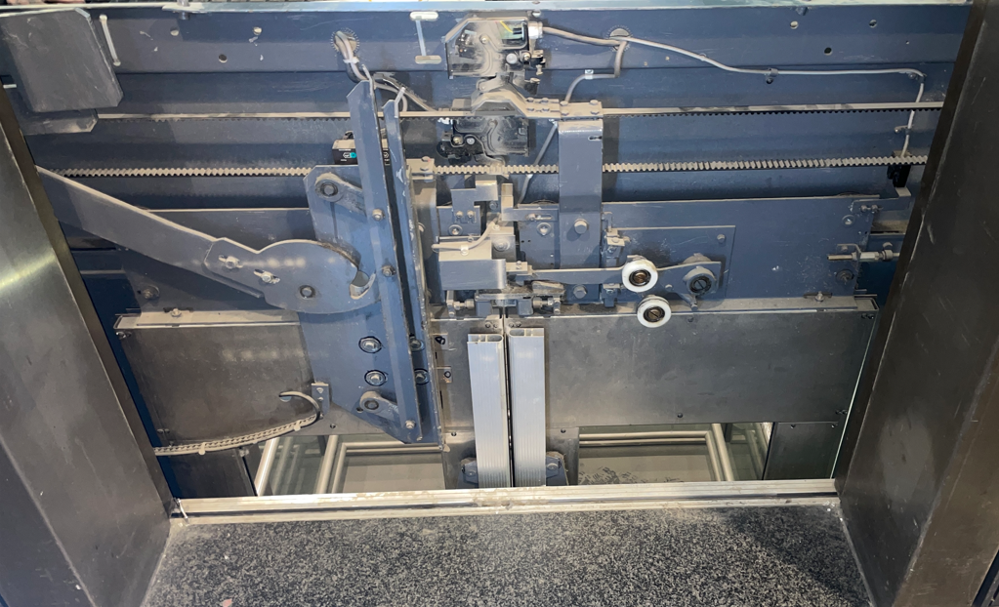
Mitsubishi (indirekt)
Links | Zentral | Rechts
9.33.45140.04 | 9.33.45142.04 | 9.33.45141.04

Slide 3
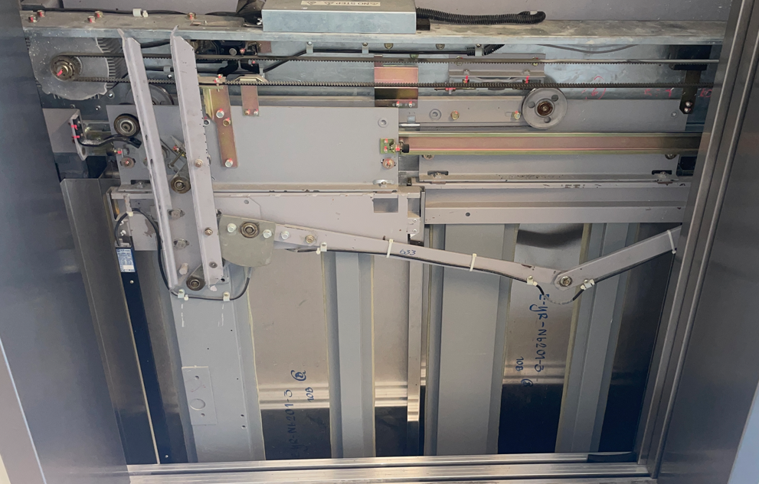
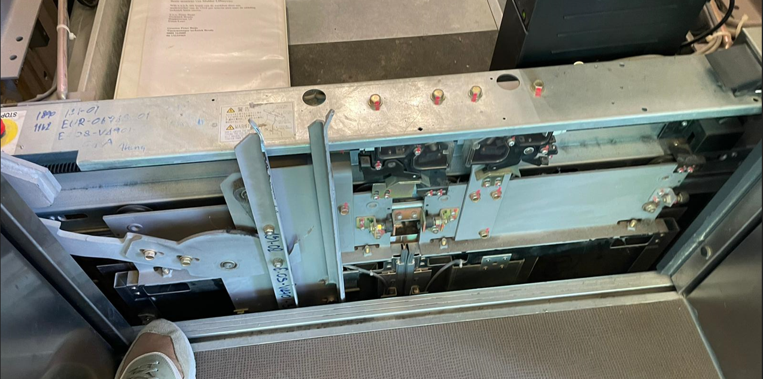
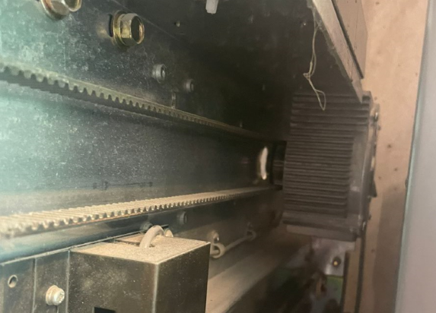
Mitsubishi (direkt)
Links | Zentral | Rechts
9.33.45150.04 (muss noch getestet werden) | 9.33.45152.04 (muss noch getestet werden) | 9.33.45151.04 (muss noch getestet werden)

Slide 4
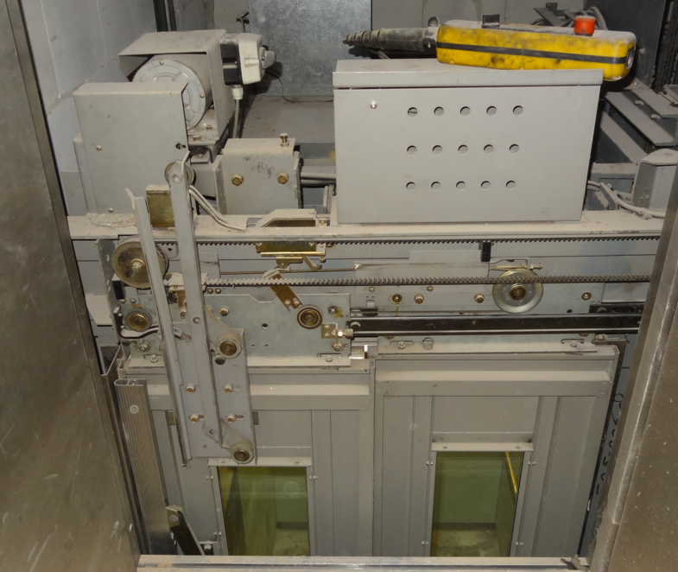
Mitsubishi (indirekt unbekannt)
Links | Zentral | Rechts
Absprache mit MtH TSG (universal + T Winkel) |  | Absprache mit MtH TSG (universal + T Winkel)

Slide 5
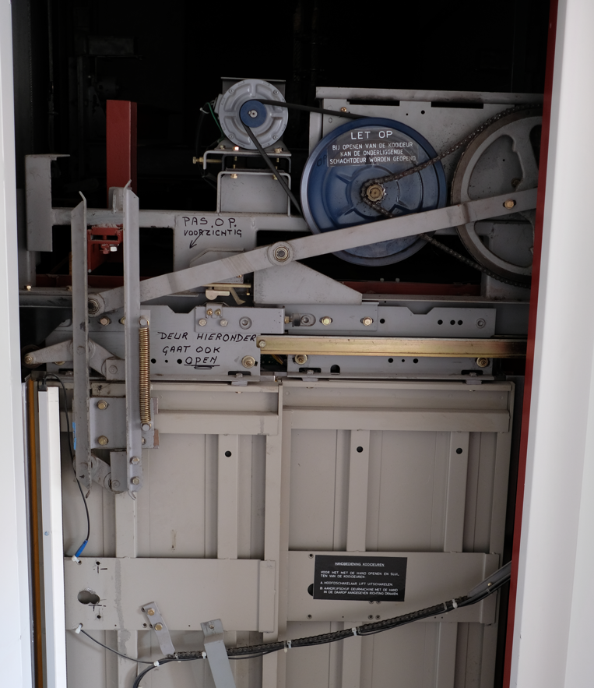
Mitsubishi
Links | Zentral | Rechts
9.33.45110.04 (gesperrt Lösung nicht praktisch, evtl. Falttür probieren) o. Infos vom Umbau mit Kettenrad |  | 9.33.45111.04 (gesperrt Lösung nicht praktisch, evtl. Falttür probieren) o. Infos vom Umbau mit Kettenrad

Slide 6
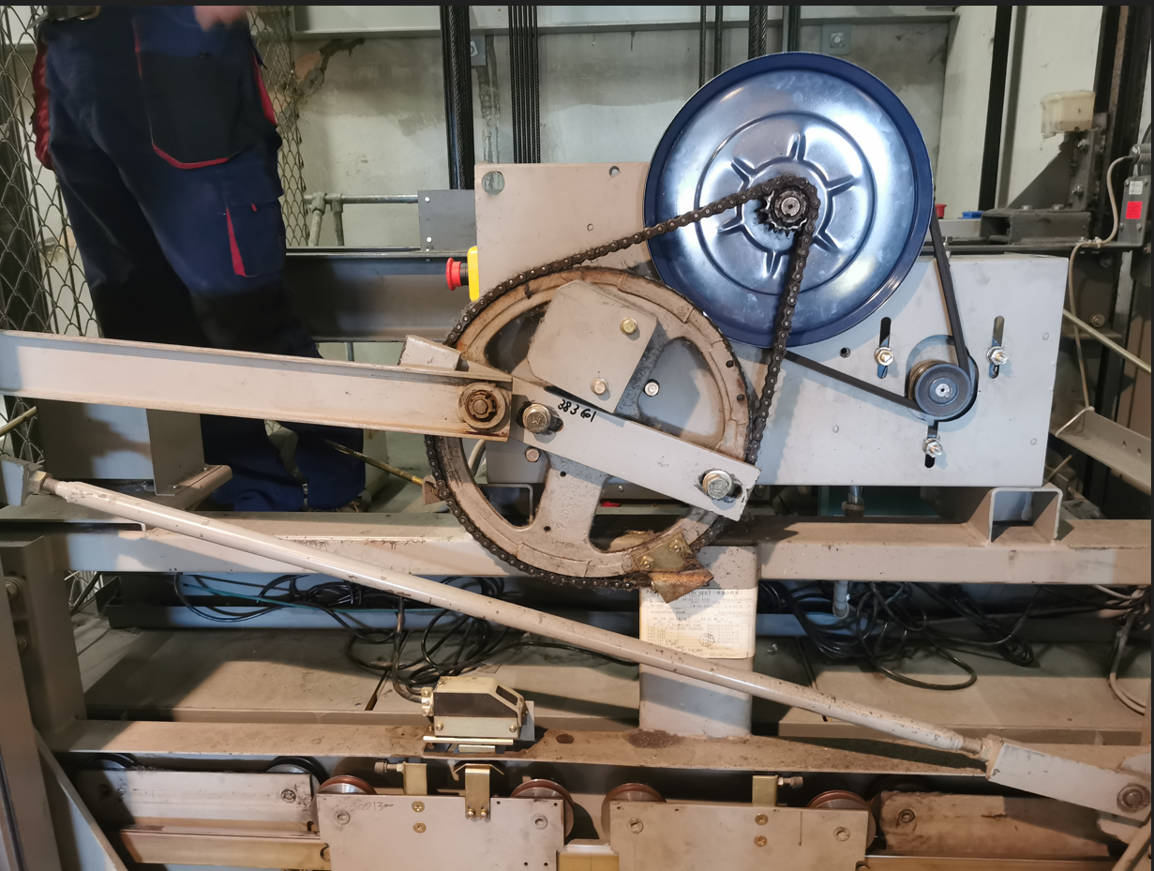
Mitsubishi HD
Links | Zentral | Rechts
 | 9.33.45132.04
 | Alternative 1: 1x9.20.00400.04 oder 1x 9.20.00400.04 1x1.20.60003 1x1.20.60013 2x1.20.60060 Alternative 2: Wie 1022055214, Damals durch Mitsubishi selbst so bestellt, Vielleicht mal anschauen was hier das beste ist.

Slide 7
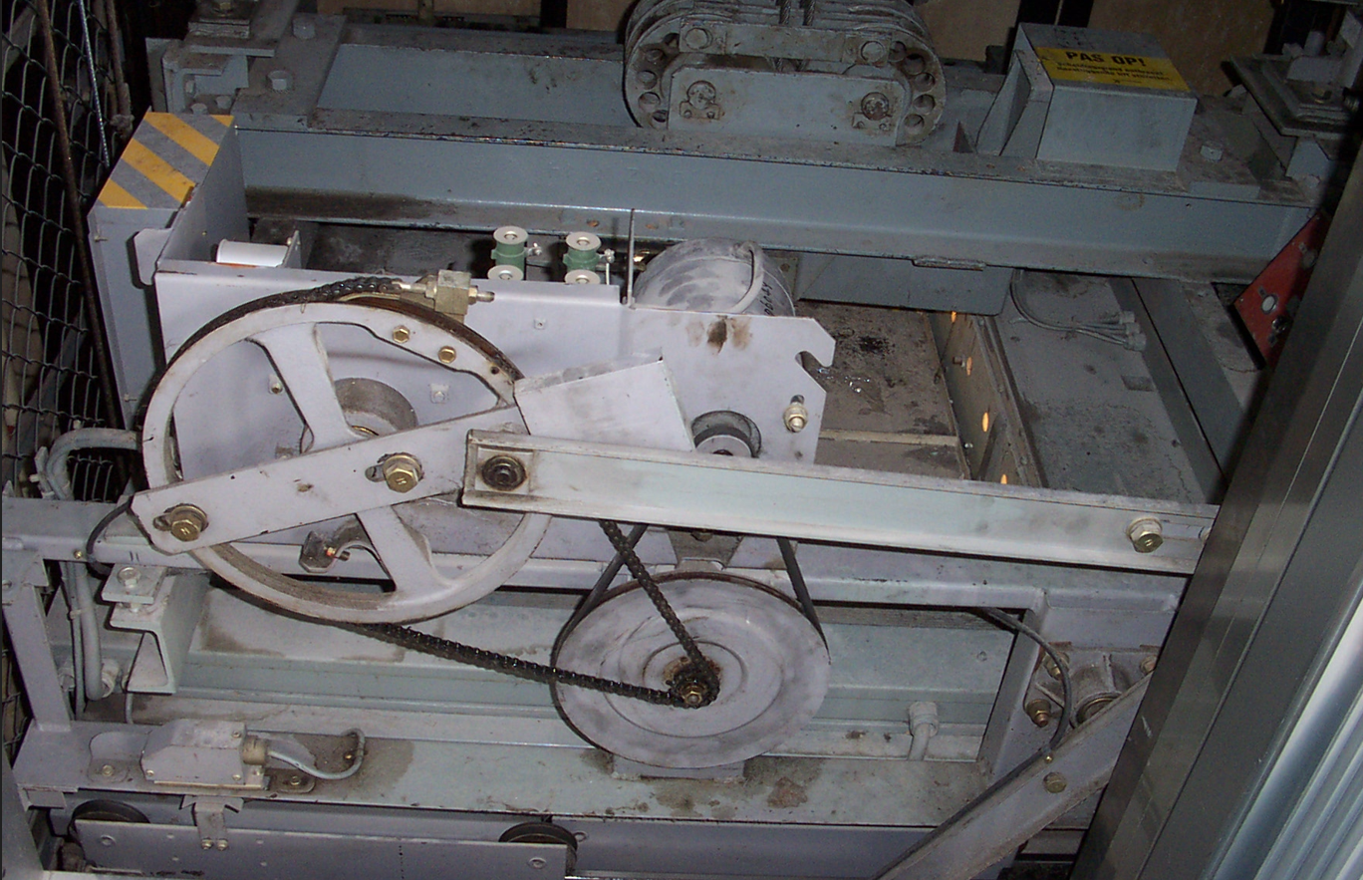
Mitsubishi Hebelarm
Links | Zentral | Rechts
9.33.45100.04 (Preisabsprache mit MtH) |  | 9.33.45101.04 (Preisabsprache mit MtH)

Slide 8
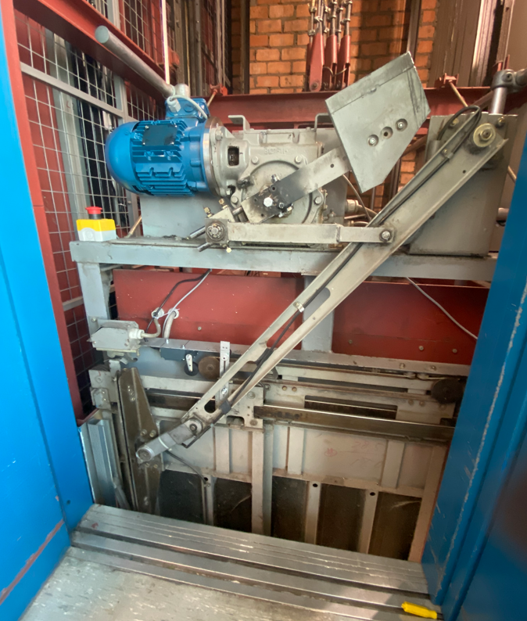
Mitsubishi alte Tür
Links | Zentral | Rechts
1x 9.20.00400.04 oder 9.20.00401.04 2x 1.20.60060 |  | 1x 9.20.00400.04 oder 9.20.00401.04 2x 1.20.60060

